Slide 1

6 - 3
مهارة حل المسألة

Slide 2


فكرة الدرس
أختار العملية المناسبة لأحل المسألة

Slide 3
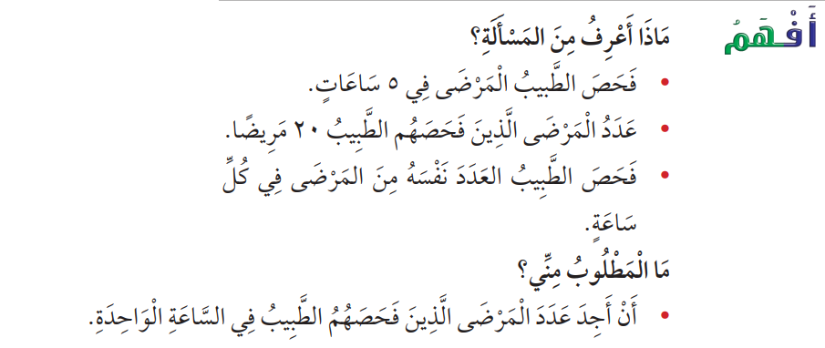


Slide 4
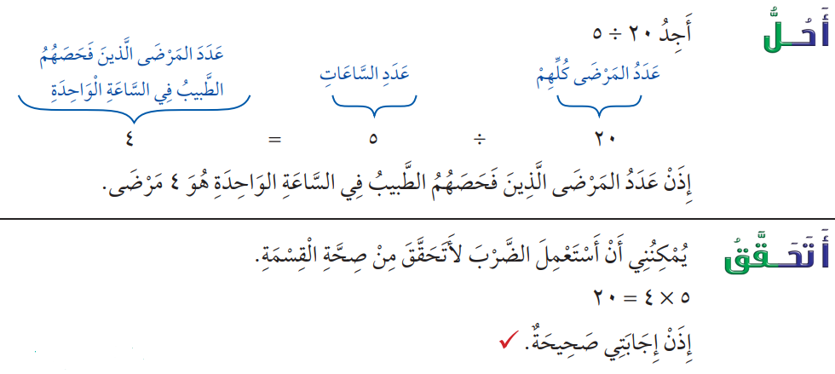

Slide 5




Slide 6



Slide 7


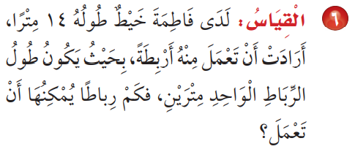
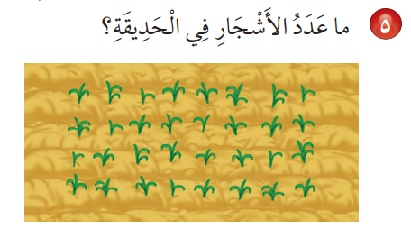

Slide 8
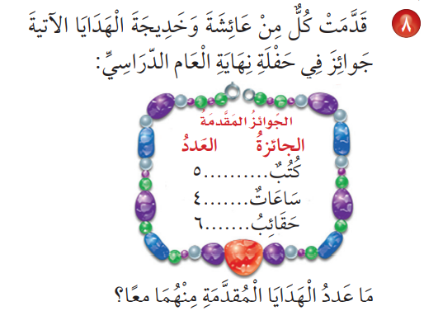
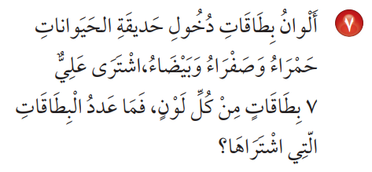

Slide 9

